Slide 1
Eksplorasi dinamisme startup Indonesia dengan gdelt
Kelompok 5:
Ismul Aksan
Izzan Rijal
Karyadi
Larasati Aisyah R. A.
Luthfi Zharif

Slide 2




Pendahuluan
Dunia Industri memasuki babak baru, revolusi industri 4.0
Startup hadir sebagai bisnis yang berkembang pesat
Muncul startup di Indonesia
Jumlah pengguna Internet di Indonesia yang tinggi

Slide 3
RESEARCH QUESTION
Event seputar apa saja yang menjadi tren di Indonesia?
Apa saja hal menarik yang di bahas di dunia internasional terkait start up di Indonesia?
Bagaimana persepsi dunia internasional tentang startup Indonesia?
Negara apa yang berpengaruh terhadap perkembangan startup Indonesia?
1
2
3
4

Slide 4
Metode yang digunakan
Preprocessing
Filter data GDELT berdasarkan kata kunci startup
Crawling website dari data GDELT
Pembersihan teks
Classification: Naïve Bayes, Linear SVM, Decision Tree, Random Forest
Clustering: K-means
Regression: Linear Regression

Slide 5
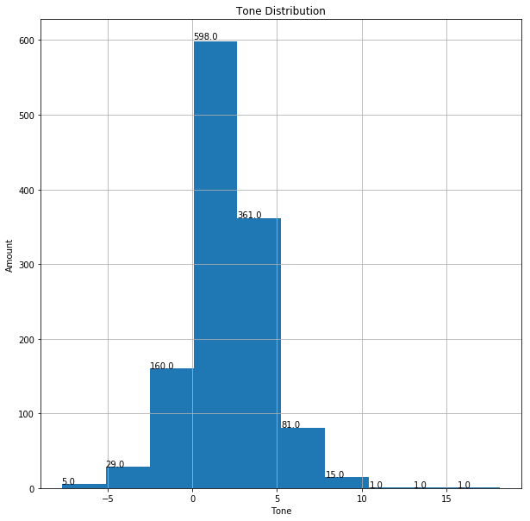
CLASSIFICATION
| Analisis
Label sentimen diambil dari atribut “AvgTone” di GDELT
Label yang berjenis numerik diubah menjadi kategori, yaitu positif (1) dan negative (0)
Ditemukan distribusi AvgTone: Label diberi Positif → AvgTone > 2, Selain itu, label negatif
Dari pelabelan tersebut, ditemukan label positif > negatif (unbalanced)
Dilakukan undersampling, sehingga setiap label punya jumlah 255 data

Slide 6
CLASSIFICATION – Testing model –
| Analisis
Naive Bayes
Linear SVM
65,995 +- 15,643
Akurasi (%)
0,092
Lama Proses (detik)
70,154 +- 15,256
Akurasi (%)
2,785
Lama Proses (detik)
Decision Tree
Random Forest
62,556 +- 17,131
Akurasi (%)
1,128
Lama Proses (detik)
63,282 +- 17,815
Akurasi (%)
1,034
Lama Proses (detik)

Slide 7
CLASSIFICATION – best model’s performance –
| Analisis
Confusion Matrix
 | True 0 | True 1
Predict 0 | 35 | 13
Predict 1 | 17 | 37
Detail Performance
 | Precision | Recall | F1 | Support
Label 0 | 0,67 | 0,73 | 0,70 | 48
Label 1 | 0,74 | 0,69 | 0,71 | 54
Avg / Total | 0,71 | 0,71 | 0,71 | 102

Slide 8
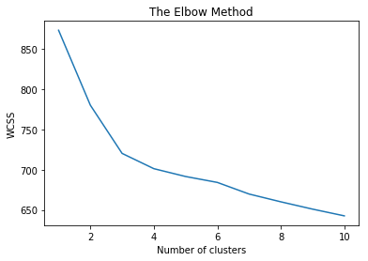
Clustering
| Analisis
Penentuan jumlah kelas = 3
Cluster 0:
asia
million
online
funding
market
singapore
new
tech
platform
jakarta
“General”
Cluster 1:
commerce
e commerce
e
online
com
government
market
billion
percent
China
“E-commerce”
Cluster 2:
fintech
financial
bank
services
technology
industry
sector
new
payment
Development
“Fintech”

Slide 9
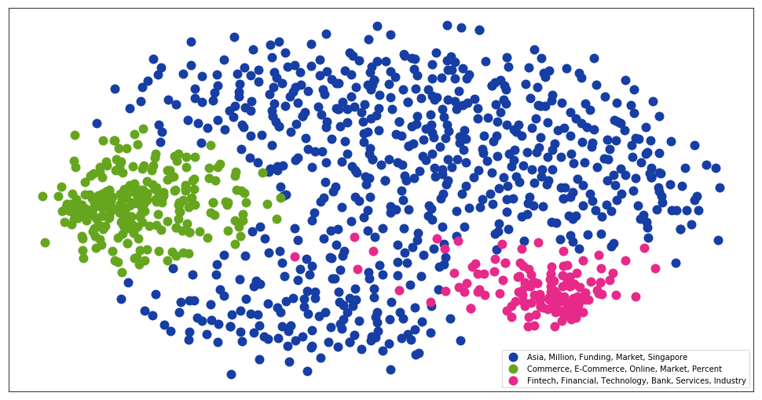
Clustering – Visualisasi -
| Analisis

Slide 10
Event seputar apa saja yang sedang ngetren di Indonesia?
| pembahasan
1
9,03%
Praise or Endorse
51
Criticize
Express intent to
Consult, not specified below
40
Engage
In
Make
Make Statement, not specified below
10
Express
9, 75%
Provide Economic Aid
71
Host a visit
Appeal, not specified below
20
9,34%
Make a visit
42
Sign

Slide 11
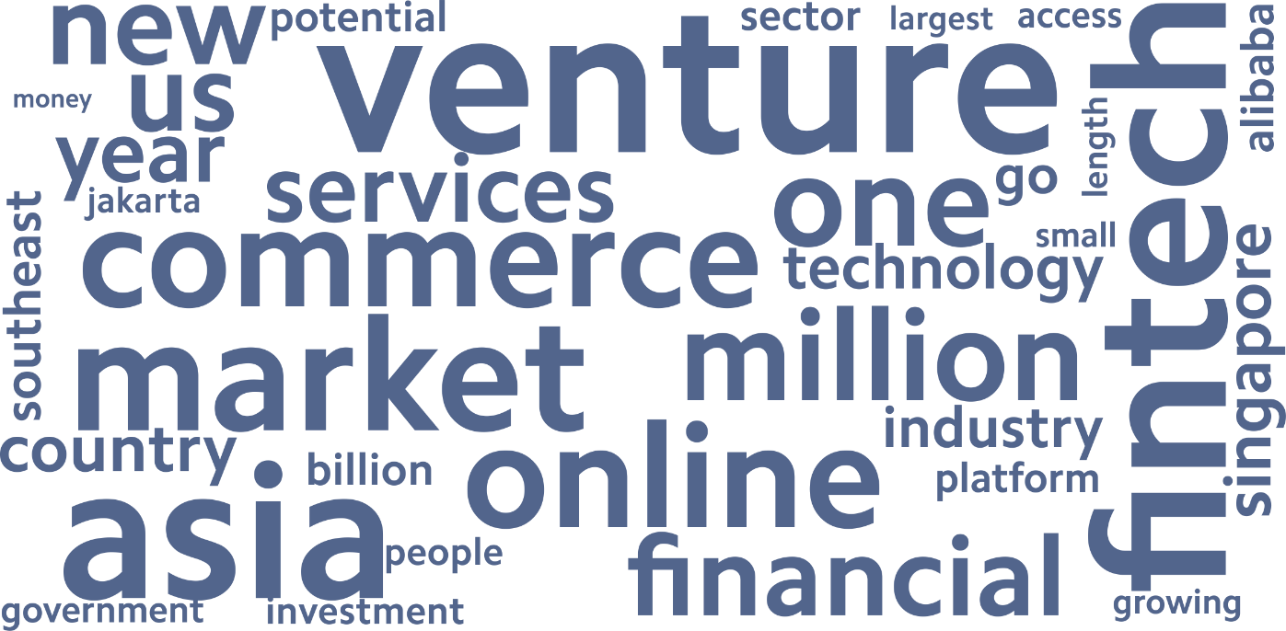
Apa saja hal menarik yang dibahas di dunia internasional terkait start up di Indonesia?
| pembahasan
2
# Wordcloud
# clustering
Asia
Commerce
Fintech

Slide 12
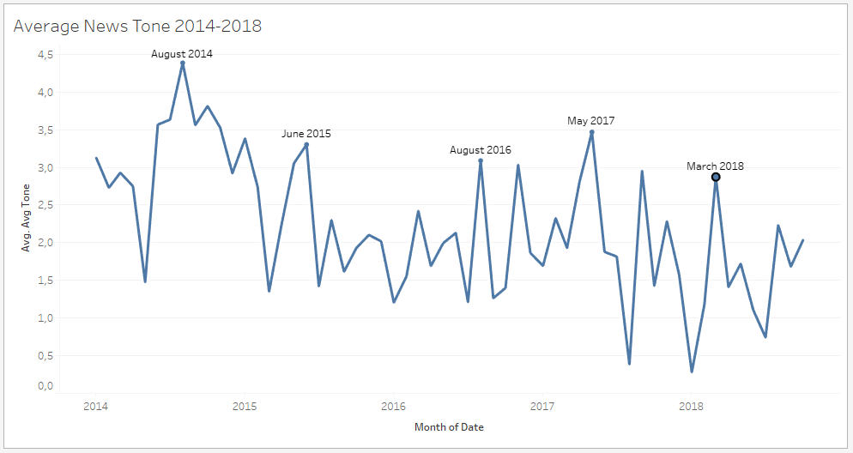
Bagaimana persepsi dunia internasional tentang startup Indonesia?
| pembahasan
3
Persepsi Dunia Internasional terhadap Startup Indonesia: Netral
(Avg: 0 - 4,5)

Slide 13
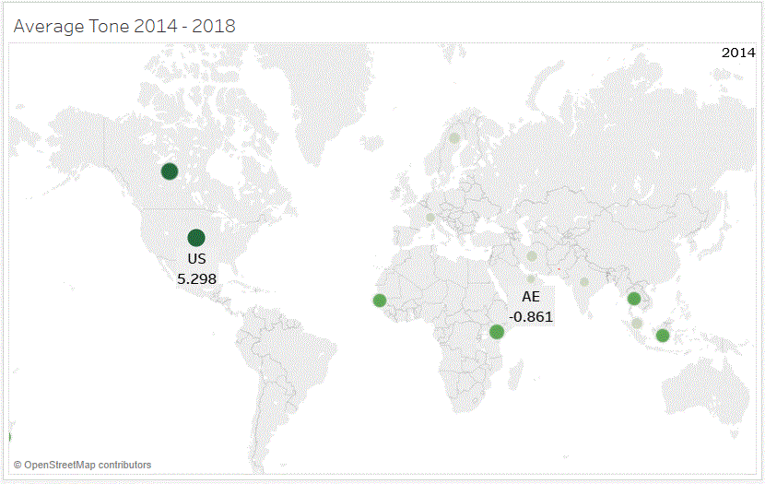
| pembahasan
Bagaimana persepsi dunia internasional tentang startup Indonesia?
3
Negara yang memberitakan startup Indonesia dengan nilai Avg Tone tertinggi per tahun

Slide 14






| pembahasan
Negara apa yang berpengaruh terhadap perkembangan startup Indonesia?
4
As actor 1
As actor 2
USA
SGP
MYS
USA
SGP
MYS
CHN
AUS
CHN
PHL

Slide 15

TERIMAKASIH

